Slide 1

LAUREA TRIENNALE IN INFORMATICA
CORSO II SEMESTRE
2025 - 2026
LEZIONE. 2 - L’IMPRESA E IL SUO AMBIENTE – CONTESTO SOCIO ECONOMICO
Corso EOA
Prof. Giuseppe Piccirillo

Slide 2

IMPRESA
Organizzazione economica che mediante l’impiego di un complesso differenziato di risorse, svolge processi di acquisizione, e di produzione di beni o servizi da scambiare con entità esterne al fine di conseguire un reddito.

Slide 3
AMBIENTE
Contesto nel quale l’impresa svolge le sue funzioni.
Nel suo ambiente l’impresa attiva un sistema di scambi con gli altri attori dell’ambiente stesso, generando mercati distinti.

Slide 4
MERCATO
In termini economici si ha un mercato quando ci sono almeno due contraenti disposti a scambiare fra di loro i beni posseduti.
Un mercato è perciò formato dagli acquirenti e dai venditori di un particolare prodotto.

Slide 5
ESEMPIO
 | Acquirente/i | Venditore/i | Bene/i
Mercato del Lavoro | Impresa | Lavoratori | Forza Lavoro
Mercato Finanziario | Impresa Investitori | Impresa Banche Etc… | Capitali Azioni Etc…
Mercato della Produzione | Impresa | Fornitori | Materie Prime Semilavorati Etc…
Mercato di Sbocco | Clienti | Impresa | Prodotti/Servizi dell’Impresa

Slide 6
IMPRESA e AMBIENTE
L’impresa, cellula fondamentale del sistema economico-produttivo, opera all’interno di un ambiente più vasto con cui scambia risorse
IMPRESA
AMBIENTE
Tale ambiente può essere convenzionalmente suddiviso in micro-ambiente e macro-ambiente

Slide 7
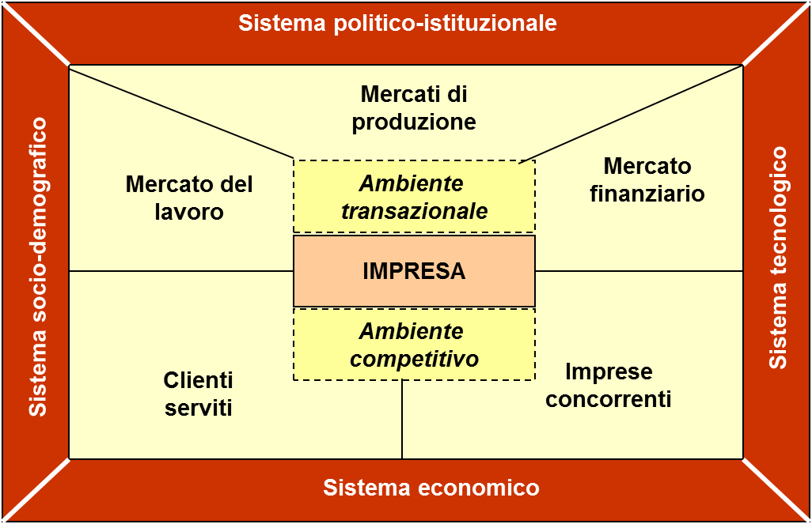
Micro-ambiente, (che nella figura è rappresentato dalla area più interna) definito dai mercati con cui si realizzano relazioni di scambio di risorse o di tipo competitivo
Macro-ambiente, di carattere più ampio (che nella figura corrisponde alla cornice esterna), che genera le condizioni ed i vincoli entro cui l’impresa può operare

Slide 8
MICRO-AMBIENTE 1/3
Il micro-ambiente viene a sua volta suddiviso in ambiente transazionale ed ambiente competitivo.
L’impresa si collega con il mercato del lavoro (da cui trae le risorse umane), il mercato finanziario (da cui trae le fonti di finanziamento), il mercato della produzione (da cui acquista tecnologie, impianti, materiali e servizi) e con il mercato di vendita (a cui cede i propri beni e servizi).

Slide 9
MICRO-AMBIENTE 2/3
L’ambiente transazionale dipende dal grado di autonomia che l’impresa intende darsi per produrre all’interno i materiali, le parti ed i componenti da utilizzare per la produzione di beni e servizi.

Slide 10
MICRO-AMBIENTE 3/3
L’ambiente competitivo, invece, dipende dalla scelta delle porzioni di mercato a cui si indirizza l’impresa. In tali mercati si realizzerà anche il confronto competitivo con i concorrenti.

Slide 11
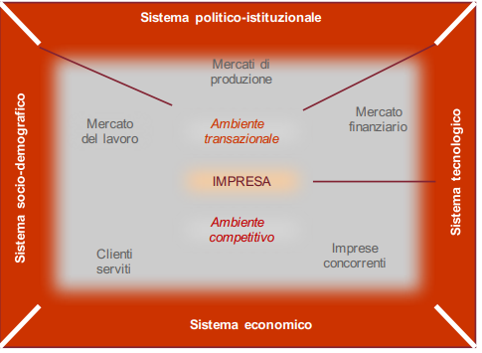
MACRO-AMBIENTE 1/2
Il macro-ambiente, inteso come il contesto socioeconomico all’interno del quale l’impresa è chiamata a svolgere le sue funzioni, si compone a sua volta di quattro sub-sistemi:
Sistema politico-istituzionale
Sistema culturale-tecnologico
Sistema demografico-sociale
Sistema economico

Slide 12
MACRO-AMBIENTE 2/2
Sistema politico-istituzionale: forma di governo, ordinamento legislativo (imposizione fiscale, normativa sul lavoro, sulla sicurezza, etc.)
Sistema culturale-tecnologico: tradizioni, costumi, usi, valori, tecnologia
Sistema demografico-sociale: struttura e stratificazione della popolazione (età, classe sociale, distribuzione territoriale, stili di vita)
Sistema economico: prezzi e moneta; credito e investimenti; produzione agricola, industriale e terziaria; economie collettiviste o liberiste.

Slide 13
RAPPORTI TRA IMPRESA E AMBIENTE
In senso generale, l’ambiente determina il sistema di vincoli-opportunità entro cui si dipana la gestione aziendale.
Le opportunità e i vincoli per l’impresa dipendono dalle caratteristiche dei sottosistemi: dipendono cioè dalle leggi e dai provvedimenti amministrativi, dal modello di cultura prevalente, dalla composizione e dalla mobilità delle classi sociali, dal tipo di governo dell’economia e dal grado di benessere della comunità.
L’impresa non può scegliersi il macro-ambiente ma può scegliere l’ambiente transazionale e competitivo all’interno del quale operare.
L’ambiente influenza cioè il comportamento dell’impresa.
Può essere vero il contrario, cioè alcune imprese (soprattutto quelle più grandi) influenzano l’ambiente. In questo caso si ha una forte interrelazione fra l’evoluzione dell’ambiente e la trasformazione dell’organizzazione delle imprese, quindi anche il macro-ambiente finisce per essere, per certi versi ed entro certe condizioni, una variabile più che un vincolo da rispettare.

Slide 14
RAPPORTI TRA IMPRESA E AMBIENTE
In senso generale, l’ambiente determina il sistema di vincoli-opportunità entro cui si dipana la gestione aziendale.
Le opportunità e i vincoli per l’impresa dipendono dalle caratteristiche dei sottosistemi: dipendono cioè dalle leggi e dai provvedimenti amministrativi, dal modello di cultura prevalente, dalla composizione e dalla mobilità delle classi sociali, dal tipo di governo dell’economia e dal grado di benessere della comunità.
L’impresa non può scegliersi il macro-ambiente ma può scegliere l’ambiente transazionale e competitivo all’interno del quale operare.
L’ambiente influenza cioè il comportamento dell’impresa.
Può essere vero il contrario, cioè alcune imprese (soprattutto quelle più grandi) influenzano l’ambiente. In questo caso si ha una forte interrelazione fra l’evoluzione dell’ambiente e la trasformazione dell’organizzazione delle imprese, quindi anche il macro-ambiente finisce per essere, per certi versi ed entro certe condizioni, una variabile più che un vincolo da rispettare.

Slide 15
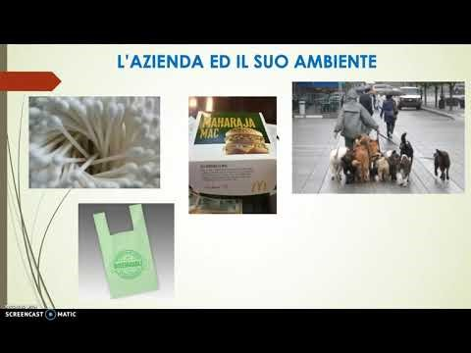
RAPPORTI TRA IMPRESA E AMBIENTE
https://www.youtube.com/watch?v=doNzIAPn56g

Slide 16
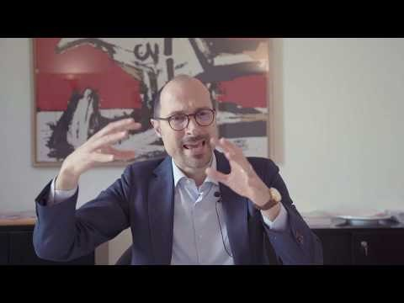
RAPPORTI TRA IMPRESA E AMBIENTE
https://www.youtube.com/watch?v=7g_bG7MUZSs

Slide 17
ESEMPIO
Delle variabili elencate distinguere quelle sulle quali l’ impresa non ha alcuna influenza, quelle di interazione reciproca e quelle condizionate dall’impresa:
Tasso di crescita della popolazione
Prezzo del Prodotto
Tasso di Inflazione
Struttura Sociale
Numero di Dettaglianti serviti
Durata e numero degli Spot Pubblicitari
Normativa
Comportamento d’acquisto dei consumatori
Ampiezza della gamma
Tendenze culturali
Formazione del Personale
Funzione d’uso dei prodotti
Non Influenzabili dall’Impresa | Interazione Reciproca Impresa-Ambiente | Condizionate dall’Impresa
a, c, d, g, j | h, l | b, e, f, i, k

